Slide 1
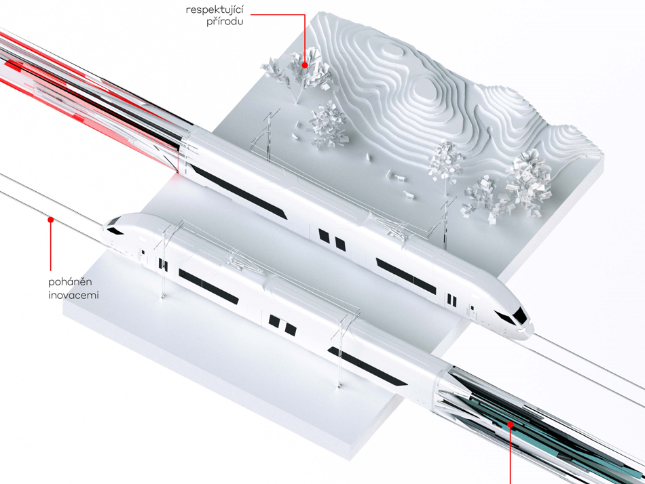
Příprava VRT a digitalizace
Ing. Jakub Bazgier, ředitel Stavební správy vysokorychlostních tratí, Správa železnic
Pardubice 10. 4. 2025

Slide 2
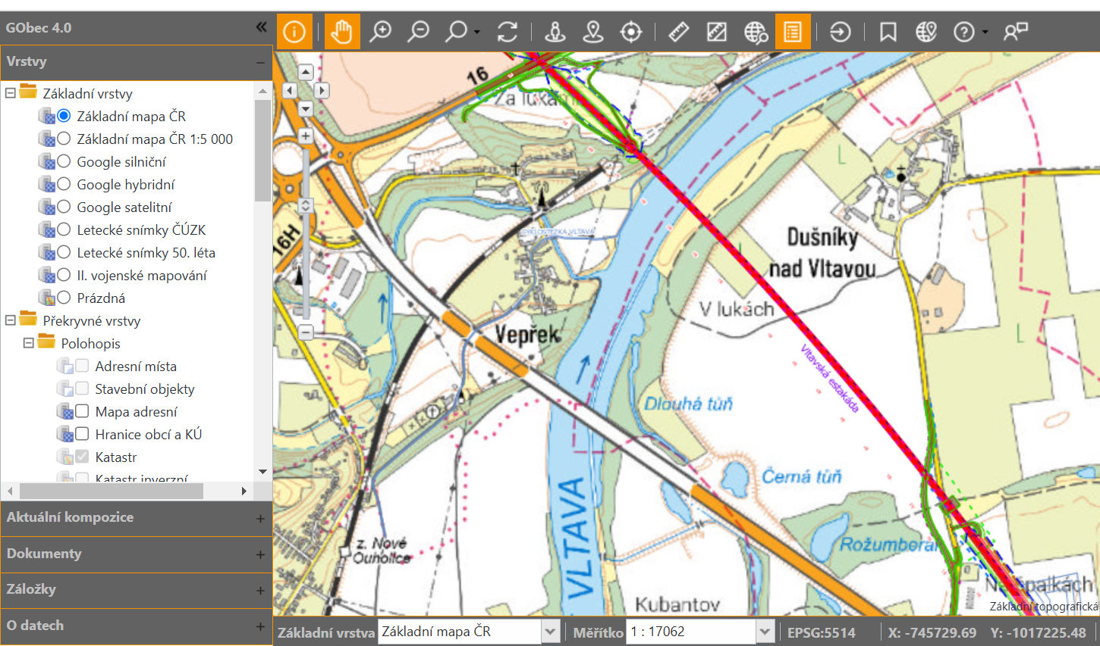
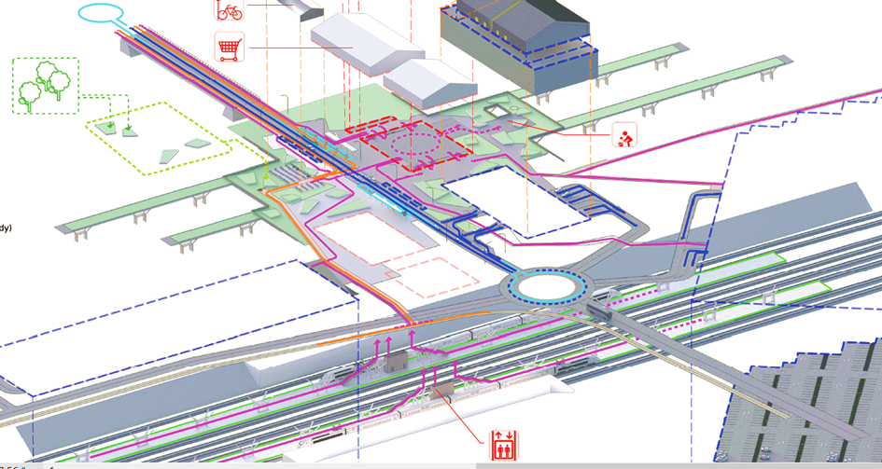
Data a fáze přípravy projektu VRT – digitalizace, digitální model stavby základ, standart musí odpovídat potřebám
Projekt
Projednání
Správa

Slide 3
Pocitové mapy

Slide 4
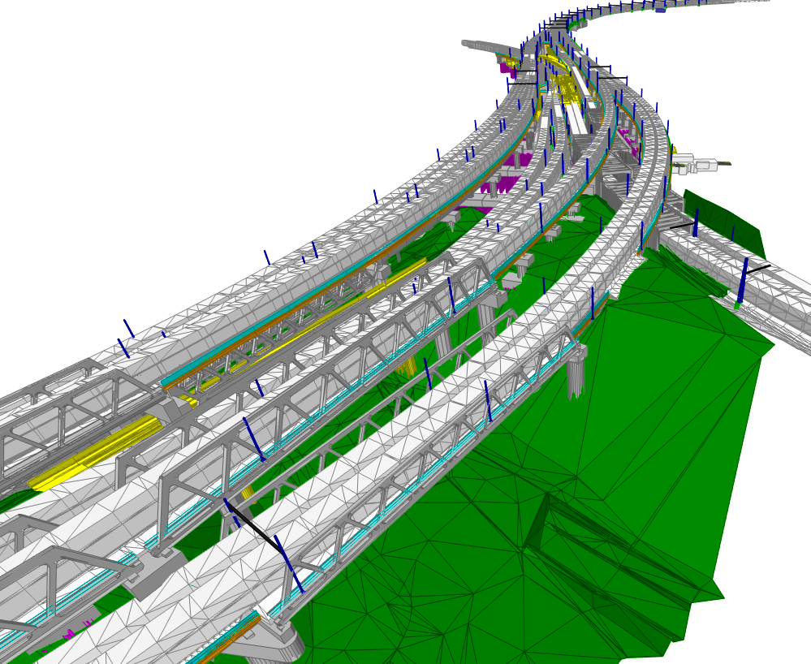
BIM v přípravě VRT
Řízení a správa informací o stavbě po celou dobu jejího životního cyklu.
Propojení digitálního modelu stavby (3D model) se společným datovým prostředím (dokumentace).
Aktuálně je v přípravě 7 úseků VRT v režimu BIM.
Možnosti budoucího propojení s GIS.
Podpora optimalizace technického návrhu VRT.
Otázka racionalizace rozsahu dat ve vazbě také na PPP projekty VRT Morava.
Notes:
7 úseků VRT v přípravě BIM – po výběru zhotovitele
Obrázek Balabenka

Slide 5
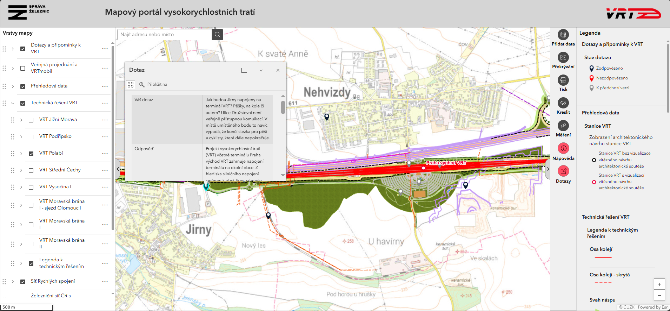
GIS v přípravě VRT

Slide 6
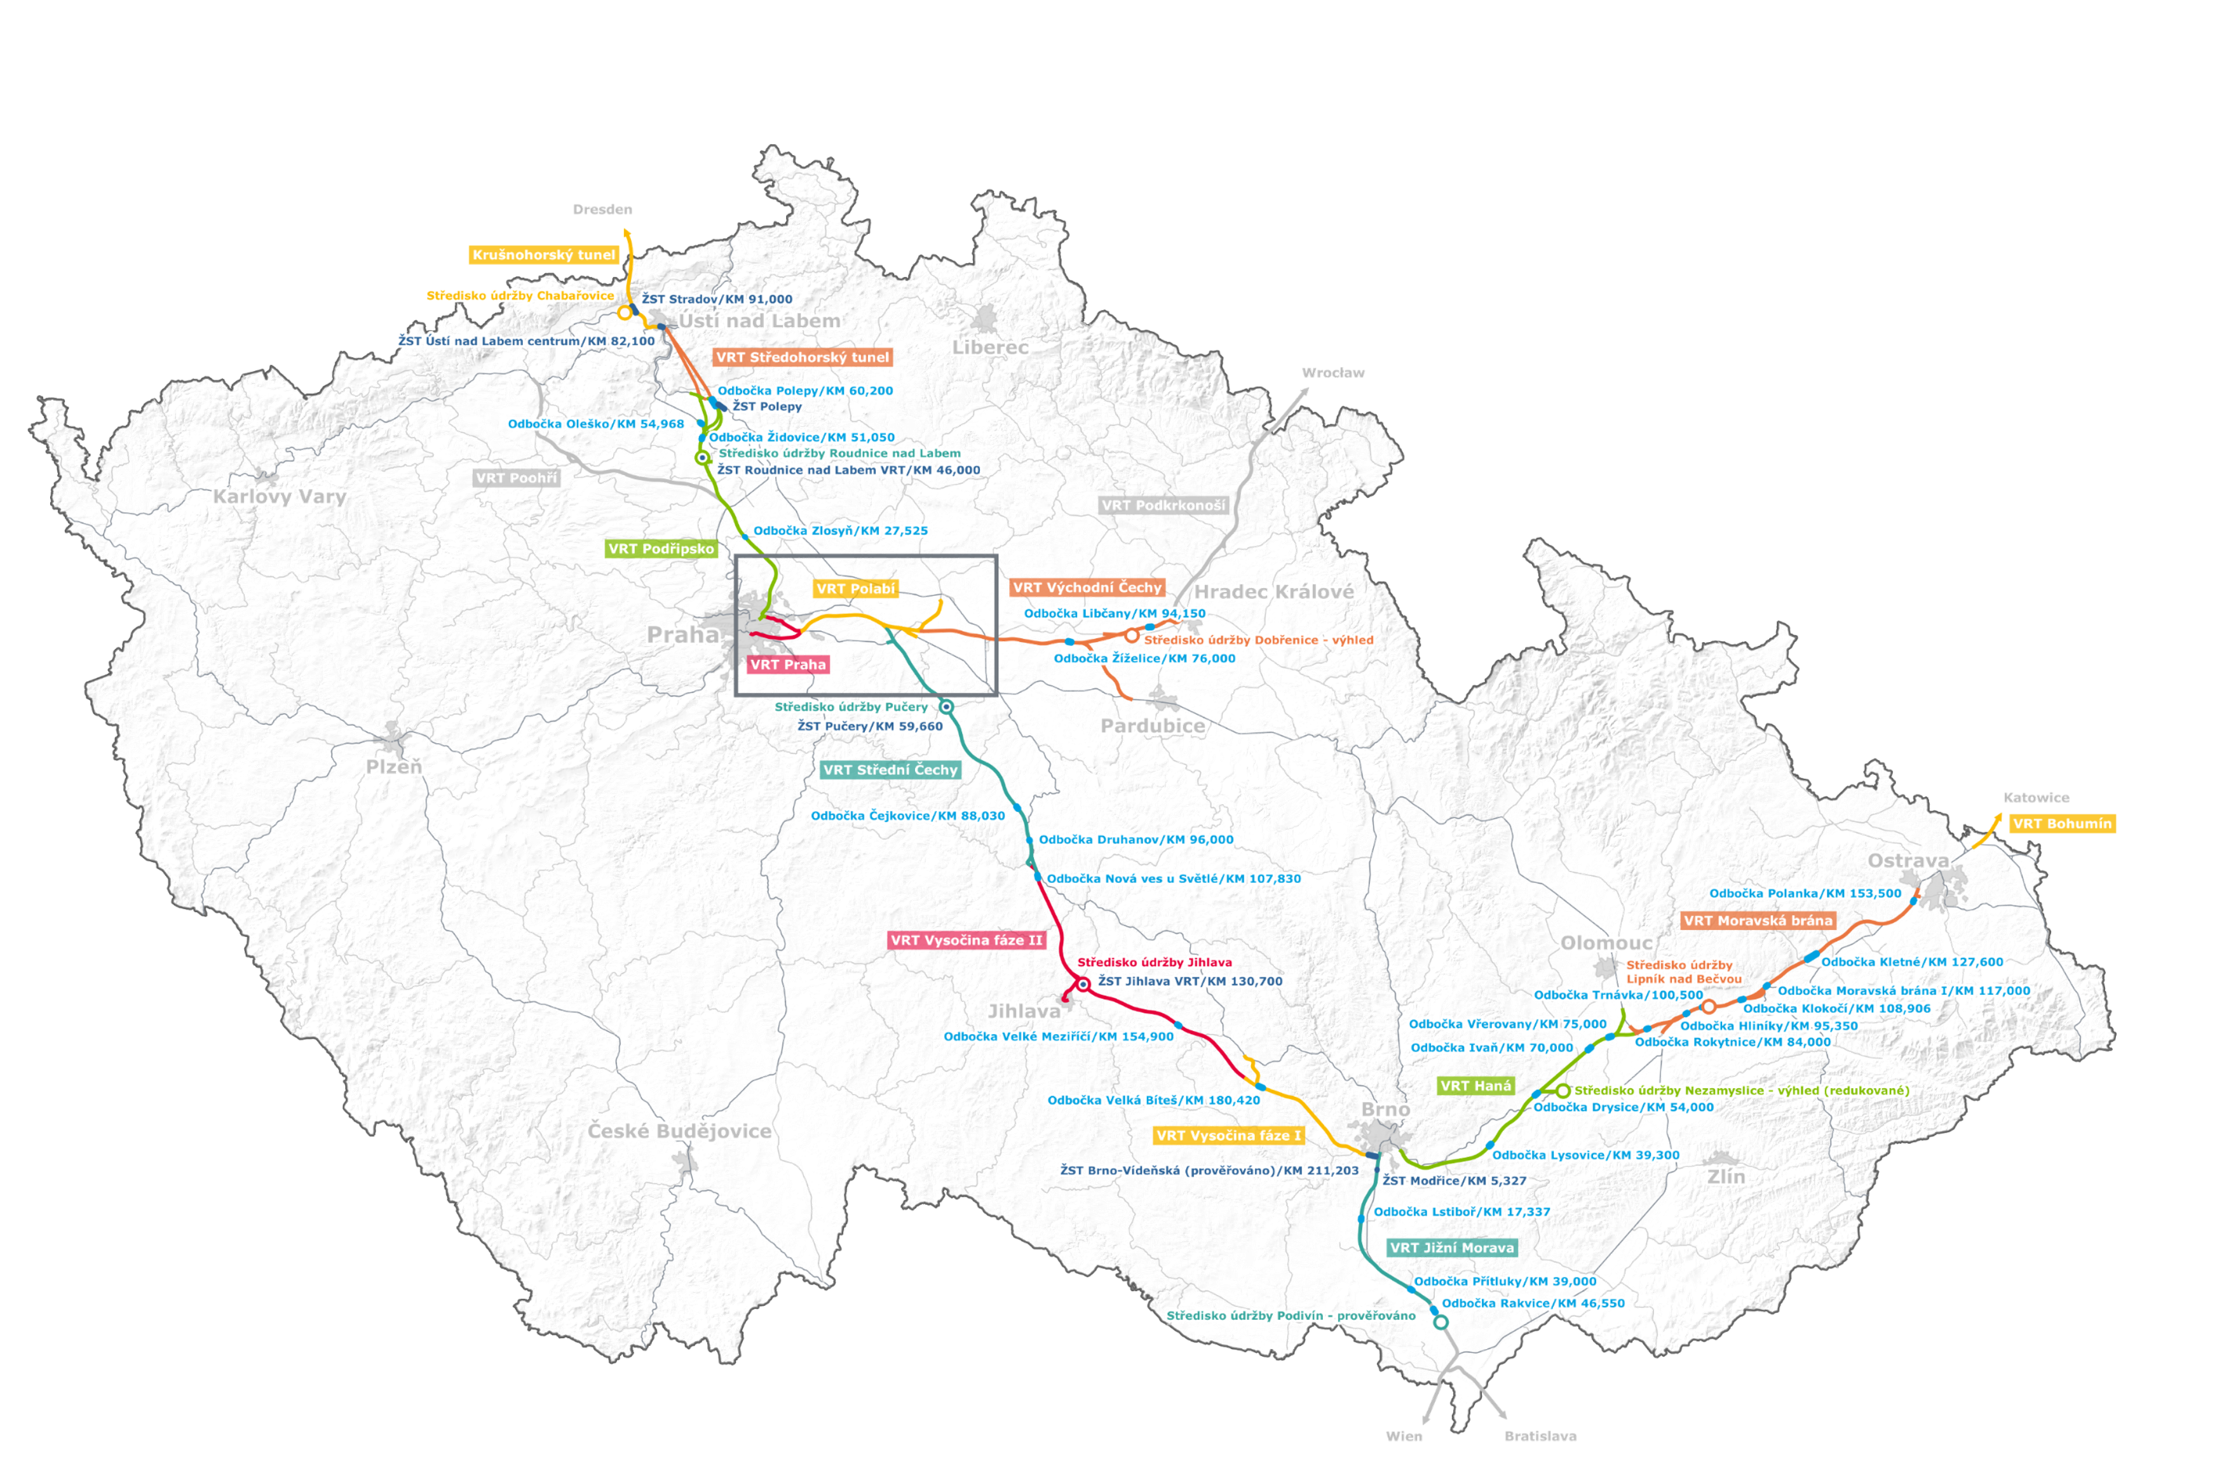
Optimalizace návrhu VRT, zkušenost ze zahraničí = efektivita a unifikace řešení
Údržbové základny na VRT
Redukce počtu a lepší rozložení na síti
Navázání na funkční celky VRT (80-100 km)
Optimalizace personálního obsazení a funkcí
Terminály na VRT
Modelování pohybu cestujících dle zahraničních metodik
Optimalizace návrhů na základě zkušeností s vysokorychlostním provozem
Mosty a tunely na VRT
Rozměry běžně vyskytujících se mostů s ohledem na dynamické namáhání
Tvary a rozměry tunelů eliminující sonický třesk a vyhovující rychlosti až 350 km/h
Notes:
Nejdůležitější věci, které nás napadly k tomu, jak jsme využili know-how a asistenci SNCF:
Údržbové základny na VRT – na základě jednání a návštěvy přímo na údržbových základnách a jejich „OŘ VRT“ jsme s ohledem na délky úseků a jejich návrhové rychlosti (například pomalejší dojezdy do uzlů) nebo náročnost a možnosti moderní údržby VRT optimalizovali, tedy snížili počet údržbových základen VRT a ušetřili několik miliard korun nejen stavebních nákladů, ale posléze zejména dlouhodobě nákladů provozních. Upravili jsme také jejich rozložení a velikost, tedy zmenšili prostorové nároky, nároky na počet pracovníků i strojního vybavení a zlepšili funkční návaznosti uvnitř areálů základen.
Terminály na VRT – tady šlo zejména o přenos zkušeností a připomínky nebo návrhy k rozložení a velikosti čekacích a komunikačních ploch uvnitř budov (modelování proudů cestujících a zkušenost s chováním cestujících v dálkové vysokorychlostní dopravě, resp. v terminálech na VRT), modelování a následná úprava únikových cest z vlaků, resp. nástupišť přes budovu nebo podchody/nadchody na volná prostranství. Také šlo o úpravy návrhů podle zkušeností s údržbou různých ploch a materiálů v blízkosti prostoru vysokorychlostních kolejí s nemožností vstupu v denní době apod.
Mosty a tunely – hned pro první fázi projektování jsme díky francouzskému know-how znali optimální koncepci, uspořádání a rozměry mostních a tunelových konstrukcí. Z toho pak vycházejí také hotové MVL 111 - Standardy železničních mostů menších rozpětí pro VRT a zpracovávané VL Světlé tunelové průřezy, které bylo/je možné zpracovávat paralelně s projektováním bez výrazného zpětného vlivu do dokumentací.
VRT Polabí – První návrhy 4kolejného úseku (souběh RS1 a RS5) od projektantů byly gigantické (otevřené odvodnění mezi krajními a vnitřními kolejemi apod.). Postupně se nám s pomocí zkušeností SNCF podařilo projektanty a kolegy přesvědčit, že vše bude dobře fungovat i při „těsném“ uspořádání 4kolejné tratě bez mezilehlých odvodnění. Dokonce jsme měli jednání i na to, jak tam bude probíhat údržba bez toho, aby byly vyloučeny všechny koleje atd. Takto jsme určitě do budoucna jak stavebně, tak provozně, ušetřily desítky miliard…
A takto by šlo pokračovat dál a dál. Dnes je spolupráce více zaměřena na management velkých projektů, přípravu PPP na VRT apod. Viz příklad managementu harmonogramu a sledování rizik pro sjednocený projekt Moravské brány (návaznost na rorzhodnutí o tom, že půjde o jeden projekt PPP, ale dosud šlo o ) na dalším slajdu.

Slide 7
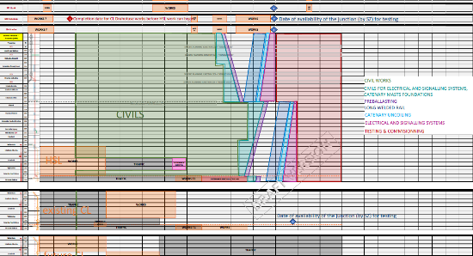
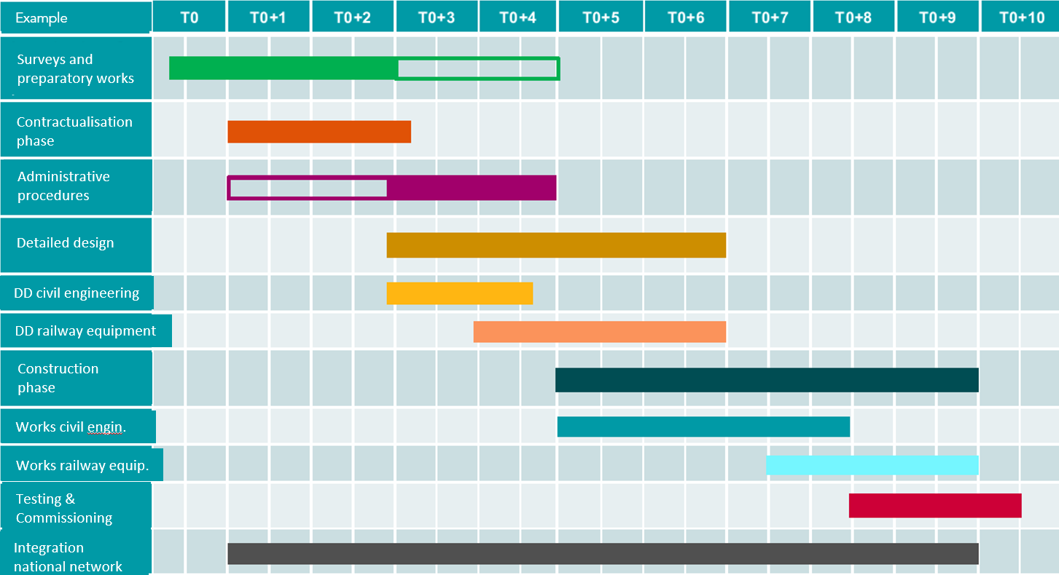
Tvorba sjednoceného projektového harmonogramu VRT Moravská brána
Harmonogram postupu stavebních prací
Jedním z cílů je vytvořit spolehlivou strategii stavebních prací pro celou VRT Moravská brána (sjednocení 3 projekčních částí pro přípravu PPP).
Vylepšení stávajícího souhrnného harmonogramu
Je kladen důraz na jednotné plánování napříč úseky. Jde o zviditelnění vazeb mezi jednotlivými úkoly, poukázaní na možná rizika a stanovení časových rezerv projektu.
„Dashboard“ pro kontrolu postupu projektu
Pomáhá s vyhodnocováním pokroku a poukazuje na aktuální priority v rámci projektu.

Slide 8
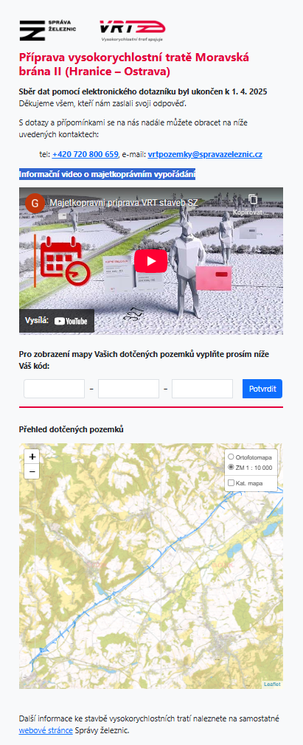
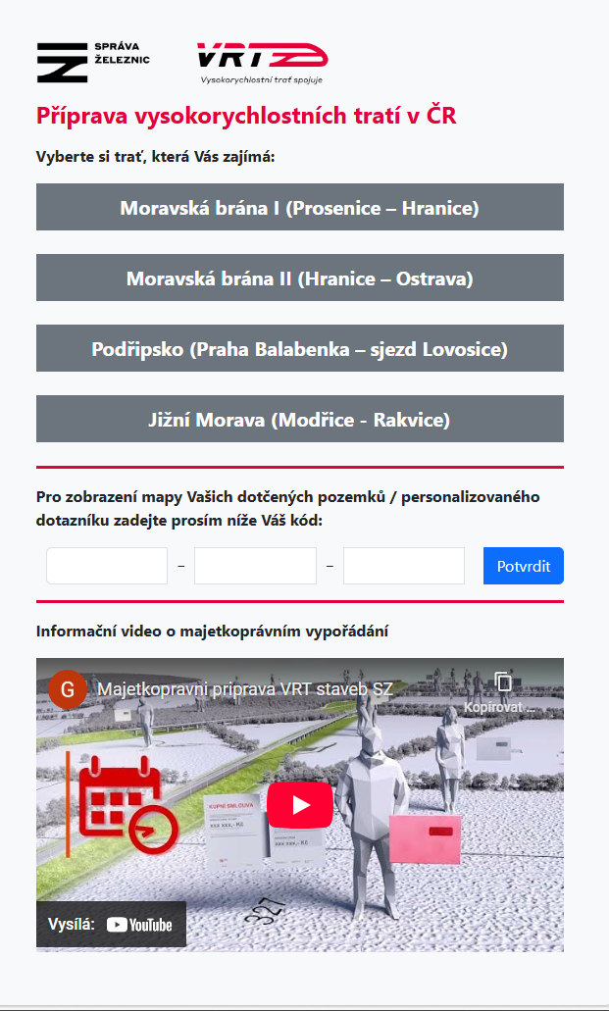
Digitální forma majetkového řešení stavby
Před-příprava na ostrý výkup pozemků
Možnost vyjádření vlastníka =
Resettlement Action Plan
Early Stakeholder Engagement Plan
Unikátní QR kód pro každého vlastníka
Směr dat pro SŽ a vyhodnocení přístupu:
VRT MBI: 1579 parcel (639 ha)
VRT MBII: 1712 parcel (2346 ha)
VRT Jižní Morava: cca 2539 parcel (1260 ha)
www.pozemky-pro-vrt.cz

Slide 9
Děkuji Vám za Vaši pozornost.
Pěknou konferenci.
Jakub Bazgier
Typ loga EU doplňte dle programu prezentovaného projektu
© Správa železnic, státní organizace
Dlážděná 1003/7, 110 00 Praha 1
spravazeleznic.cz / vrtky.cz

